Slide 1



Урок математики в 3 классе
«Письменное умножение
трехзначного числа на однозначное»

Slide 2

В жизни много интересного,
Но пока нам неизвестного.
Будем думать, и считать,
И о многом узнавать.

Slide 3
ПРАВИЛА РАБОТЫ В ГРУППЕ
1. Будьте доброжелательны друг к другу.
2. Умейте слушать других.
3. Говорите по очереди, не перебивая друг друга.
4. Работайте дружно, сообща.

Slide 4
Запишите число, в котором 9 сотен, 1 десяток.
Запишите число, в котором 30 десятков и 3 единицы.
Запишите число, в котором 7 сотен, 6 десятков и 9 единиц.

Slide 5
Запишите число, в котором 50 десятков и 7 единиц.
Запишите число, в котором 42 десятка.
Запишите число, в котором 7 сотен и 3 единицы.

Slide 6

910 303 769 507 420 701
  А
  Д
  Б
  У
  Р
  Ж

Slide 7

ДРУЖБА

Slide 8
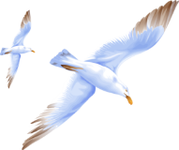


5 ⋅ 120
200 ⋅ 4
400 ⋅ 2
ДРУЖБА

Slide 9
110 ⋅ 6
250 ⋅ 2
240 ⋅ 4
ДРУЖБА

Slide 10
8 ⋅ 110
160 ⋅ 3
4 ⋅ 120
ДРУЖБА

Slide 11
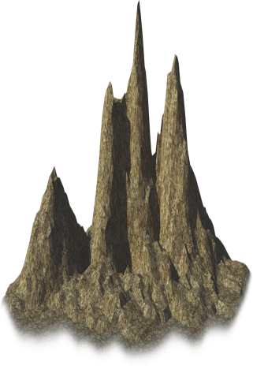

300 · 3 320 · 3
301 · 3 321 · 3
ДРУЖБА

Slide 12
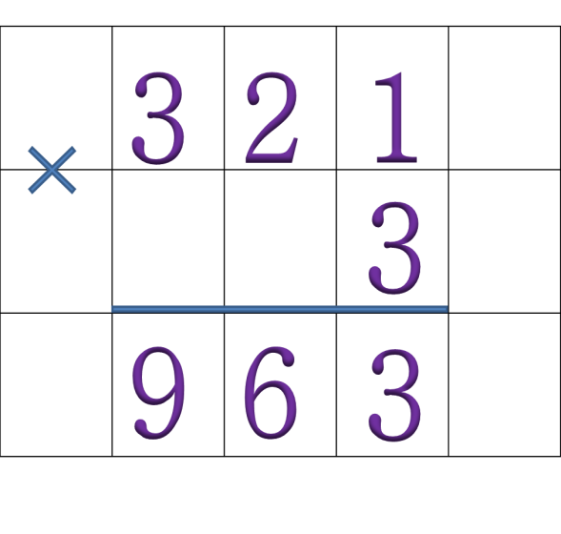

321 ⋅ 3 = 300 ⋅ 3 + 20 ⋅ 3 + 1 ⋅ 3= 900 + 60 + 3 = 963

Slide 13

Рассуждаю так:
Умножаю 1 единицу на 3,
получаю 3 единицы.
Пишу 3 под единицами.
2. Умножаю 2 десятка на 3,
получаю 6 десятков.
Пишу 6 под десятками.
3. Умножаю 3 сотни
на 3, получаю 9 сотен.
Пишу 9 под сотнями.
4. Читаю ответ: 963.

Slide 14
Алгоритм
1. Записываю множители в столбик.
2. Умножаю единицы.
3. Единицы ответа пишу под единицами.
4. Умножаю десятки.
5. Записываю десятки под десятками.
Умножаю сотни.
Записываю сотни под сотнями.
8. Читаю ответ.

Slide 15
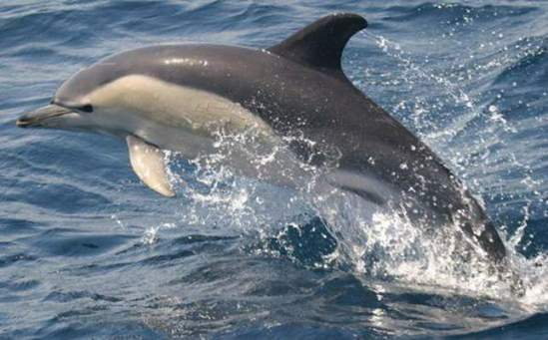
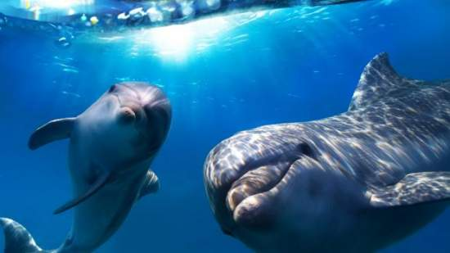
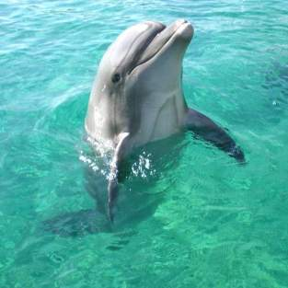

Slide 16


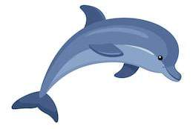
123 · 3 443 · 2 122 · 4 213 · 3 221 · 4 143 · 2
ДРУЖБА

Slide 17
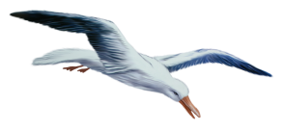
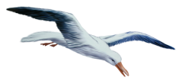





ДРУЖБА

Slide 18
Задача
Один дельфин за 1 день съедает 30 килограммов рыбы.
Сколько килограммов рыбы
съедят ____ дельфинов за ____ дней?

Slide 19

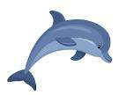
Собери картинку

Slide 20
Найди периметр фигур

Slide 21

23 июля – Всемирный день китов и дельфинов

Slide 22
Продолжите предложение
– Сегодня я узнал… – Было интересно…
– Я выполнял задания…
– Я научился…

Slide 23




СПАСИБО
ЗА ОТЛИЧНУЮ РАБОТУ!
ДРУЖБА

Slide 24
Домашнее задание
(по выбору )
С. 88, примеры 1.
Составить и решить 5 примеров на умножение трехзначного числа на однозначное.

